Slide 1
Безпечна робота в Інтернеті
Бриж Марина Миколаївна

Slide 2
Хвилина “чомучок” Що таке інтернет? Інтернет - це всесвітня комп'ютерна мережа, що об'єднує різні мережі та окремі комп'ютери.

Slide 3
В яких цілях використовується інтернет?
Ми згадаємо з вами за допомогою інтерактивної дошки Jambord.
Просто натисни мишкою на зображення

Slide 4
А щоб твоя робота з мережею буда зручною і приємною дотримуйся певних правил
Правило 1
Не розповідай про себе

Slide 5
Правило 2
Інформація може бути платною

Slide 6
Правило 3
Порадься з дорослими Перш ніж потоваришувати з кимось, запитай у батьків або вчителя, як безпечно спілкуватись у мережі.

Slide 7
Правило 4
Не повідомляй пароль від поштової скриньки стороннім особам, щоб твоя переписка не могла потрапити в чужі руки і щоб ніхто не відправив листа від твого імені.

Slide 8
Правило 5
Будь ввічливим
Заведи будьте ввічливими у електронному листуванні, і ваші кореспонденти будуть ввічливими з вами.

Slide 9
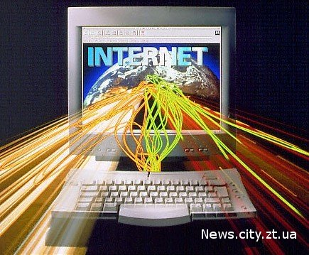
Проблеми в Інтернеті
Ігрова залежність ;
Доступ та безпосереднє залучення до небажаного контенту;
Небезпека віртуального спілкування (приниження);
Сюрпризи при безпосередній зустрічі віч-на-віч ;
Віруси ;
Неправдива інформація;
Неконтрольовані покупки.

Slide 10
Неприємності в мережі
Віруси та хробаки є небезпечними програмами (можуть поширюватися через електронну пошту або веб);
Віруси пошкоджують файли або програмне забезпечення;
Хробаки розповсюджуються швидше за віруси;
Троянські коні, або троянці, - небезпечні програми, які створені так, щоб виглядати безневинними;
Після активації вони можуть пошкодити файли без відома користувача.

Slide 11
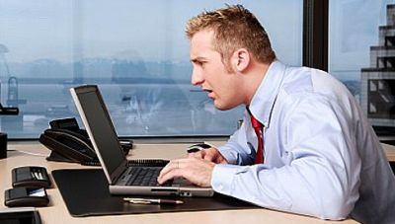
Слідкуйте за часом
Діти з 7-10 років -15-25 хвилин;
Діти з 11-14 років- від 30 до 40 хвилин;
Підліткам до 16 років - не більше 2-х годин;
Підліткам старше 16 років - 2- 4 години з перервами ;

